Slide 1
Equipo núm. 1

Slide 2
Equipo número: 1
PARTICIPANTESE | ASIGNATURA
Miguel Ruíz | Matemáticas
Cecilia McGregor | Inglés
Jossellin Martínez | Física
Gilberto Gómez | Física
Arnulfo López | Literatura
Amparo Lapiedra | Historia Universal
Elynn Vázquez | Historia Universal

Slide 3
Para realizarse en el ciclo escolar: 2017-2018
Nombre del proyecto:
¿Migrar o no migrar?

Slide 4
5.a. C.A.I.A.C CONCLUSIONES GENERALES

Slide 7
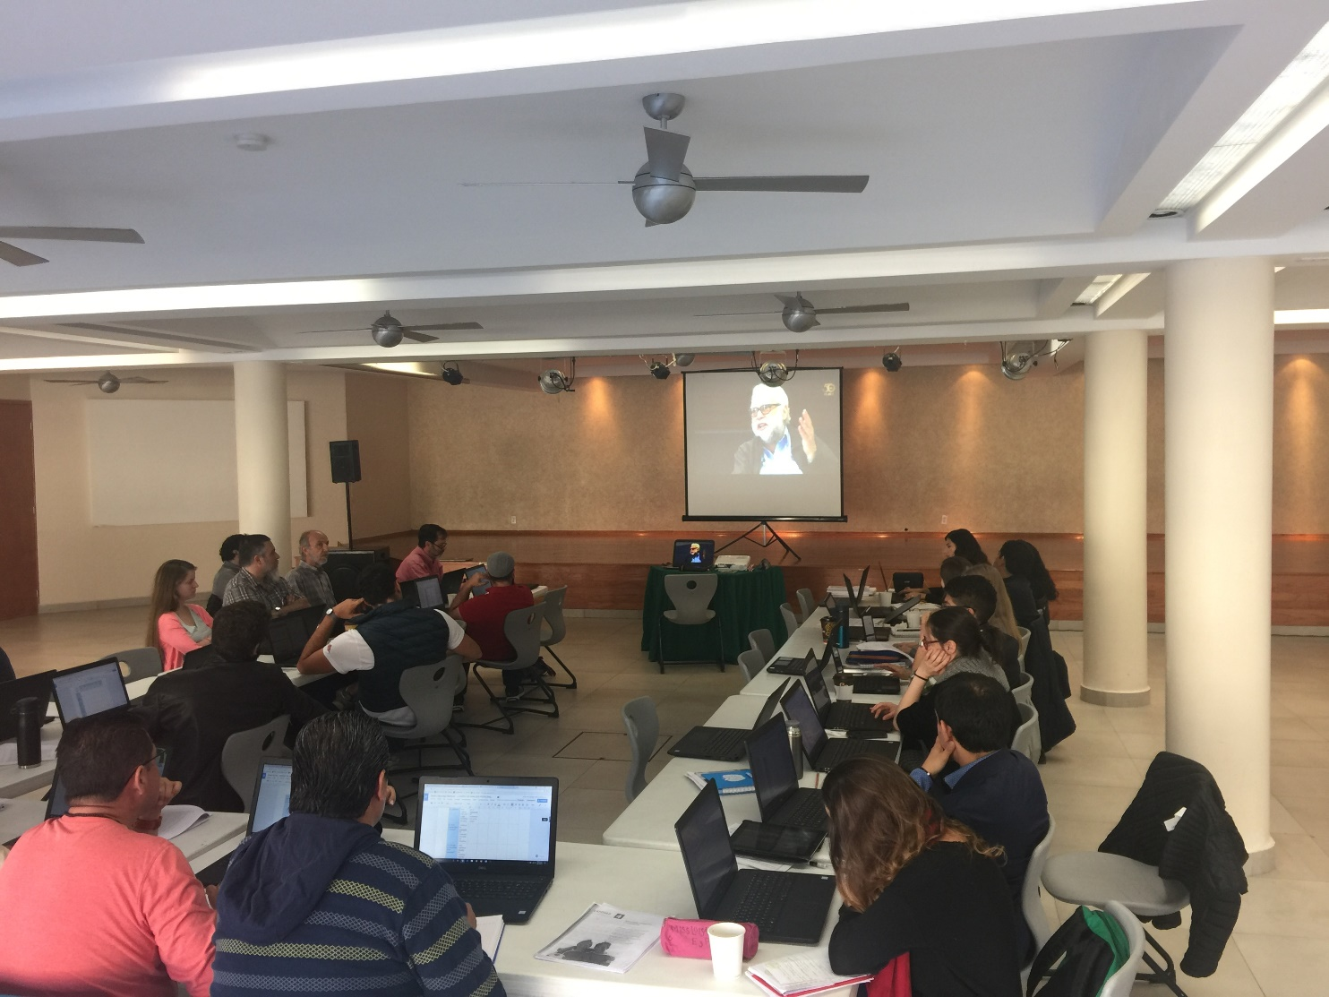
Fotografías

Slide 8
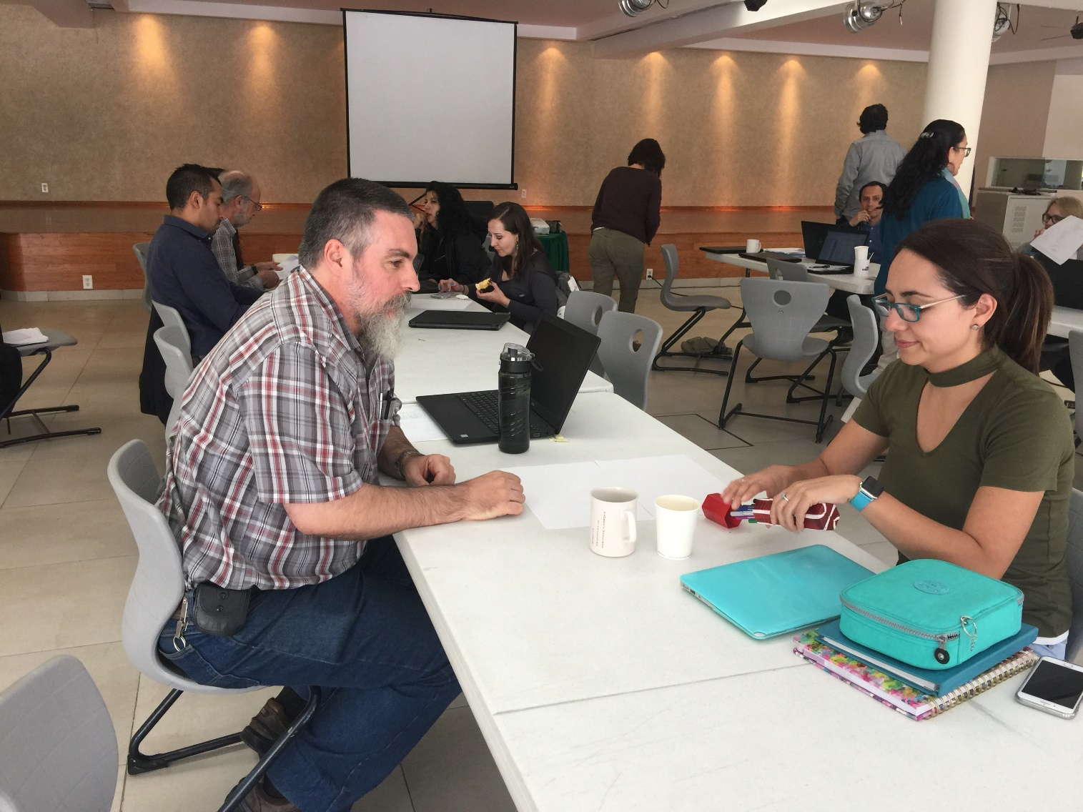
Fotografías

Slide 9
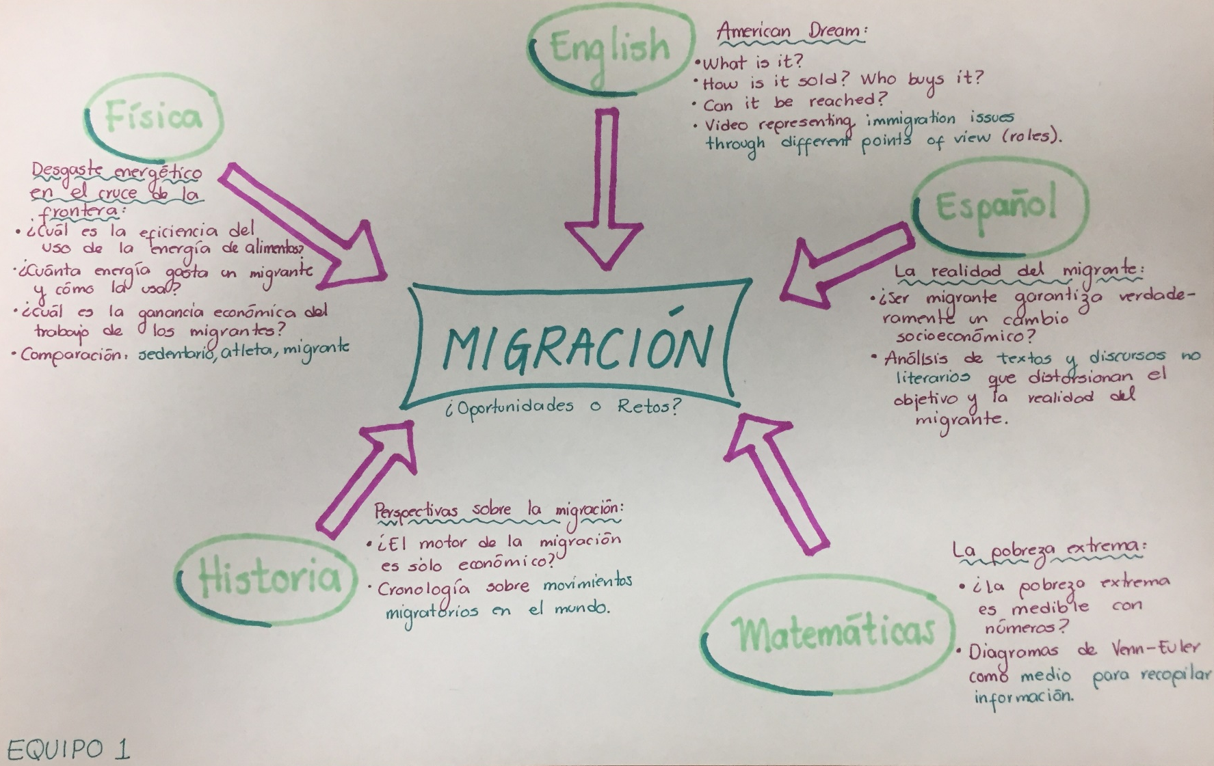
5.b. Organizador Gráfico

Slide 10
5.c Introducción o justificación y descripción del proyecto.
Existe una dinámica mundial que se caracteriza por oleajes de cambios geográficos, políticos y sociales debido a movimientos migratorios. Lo anterior nace una necesidad de mejora económica y de la búsqueda de oportunidades sociales.
La justificación del proyecto es generar conciencia en los alumnos, y que comprendan que la aspiración a la igualdad de oportunidades en la vida de las personas origina cambios que pueden tener como consecuencia diferentes patrones migratorios, dependiendo del contexto. Asimismo, lograr el entendimiento de que los humanos, como parte de una sociedad, tienen la responsabilidad de hacer que el lugar que ocupan sea un lugar digno, y no buscarlo en otra parte guiado por las apariencias.

Slide 11
5.d Objetivo general del proyecto y de cada asignatura involucrada.
Objetivo general:
Generar empatía y tomar conciencia del conjunto de factores físicos, morales y económicos que implica la migración en la realidad de millones de personas.

Slide 13
5.e Pregunta generadora, pregunta guía, problema a abordar, asunto a resolver o a probar, propuesta, etc. del proyecto a realizar.
PREGUNTA GENERADORA: ¿Es el destino de los más necesitados migrar hacia un país desarrollado?
PREGUNTAS GUÍA:
¿Qué factores están involucrados en la toma de decisión de migrar a un país desarrollado? ¿Hasta qué punto la migración implica una diversidad cultural?
¿En qué medida hay una trascendencia política, económica, social y cultural de un movimiento migratorio?
¿De qué depende que el proceso de migración sea exitoso?
¿Hasta qué punto la migración determina un crecimiento demográfico regional? ¿Cómo afecta el medio geográfico?
¿Cómo un movimiento migratorio repercute en el ingreso per cápita y en el índice de pobreza de un país?
¿De qué forma un movimiento migratorio puede tener consecuencias en la salud y el bienestar de una sociedad?
¿De qué manera los organismos internacionales tienen ingerencia en los movimientos migratorios a nivel mundial?

Slide 14
5.f Contenido. Temas y productos propuestos, organizados por etapas y en forma cronológica. Integrar diferentes tipos de evidencias o herramientas, por ejemplo: manuscritos, digitales, impresos, físicos .

Slide 17
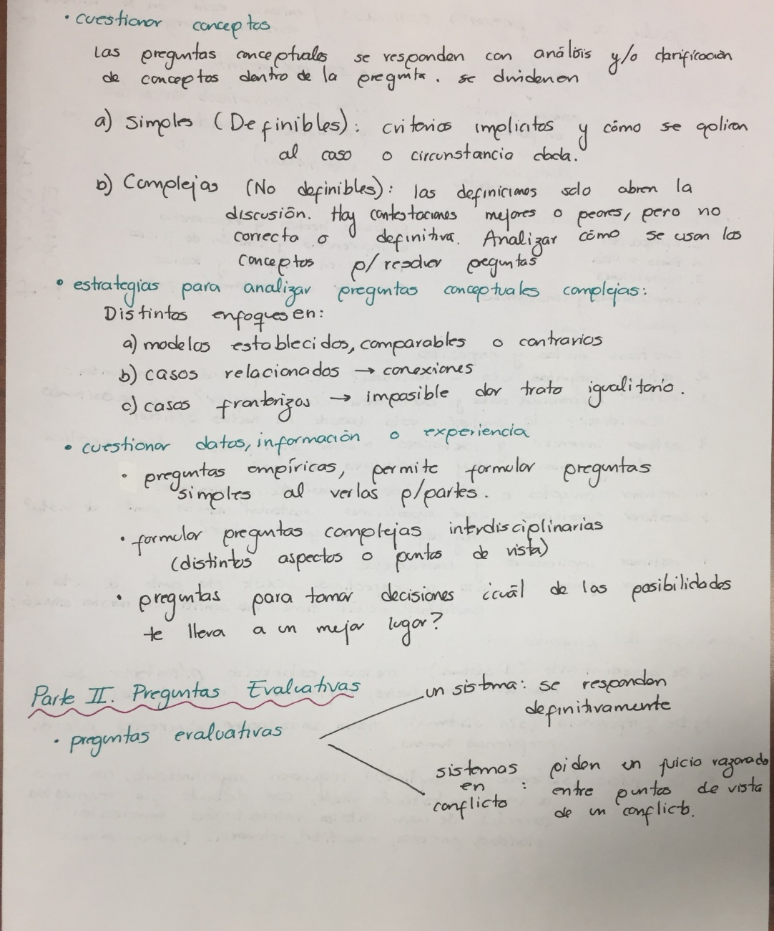
Producto 4 Organizador gráfico. Preguntas esenciales.

Slide 18
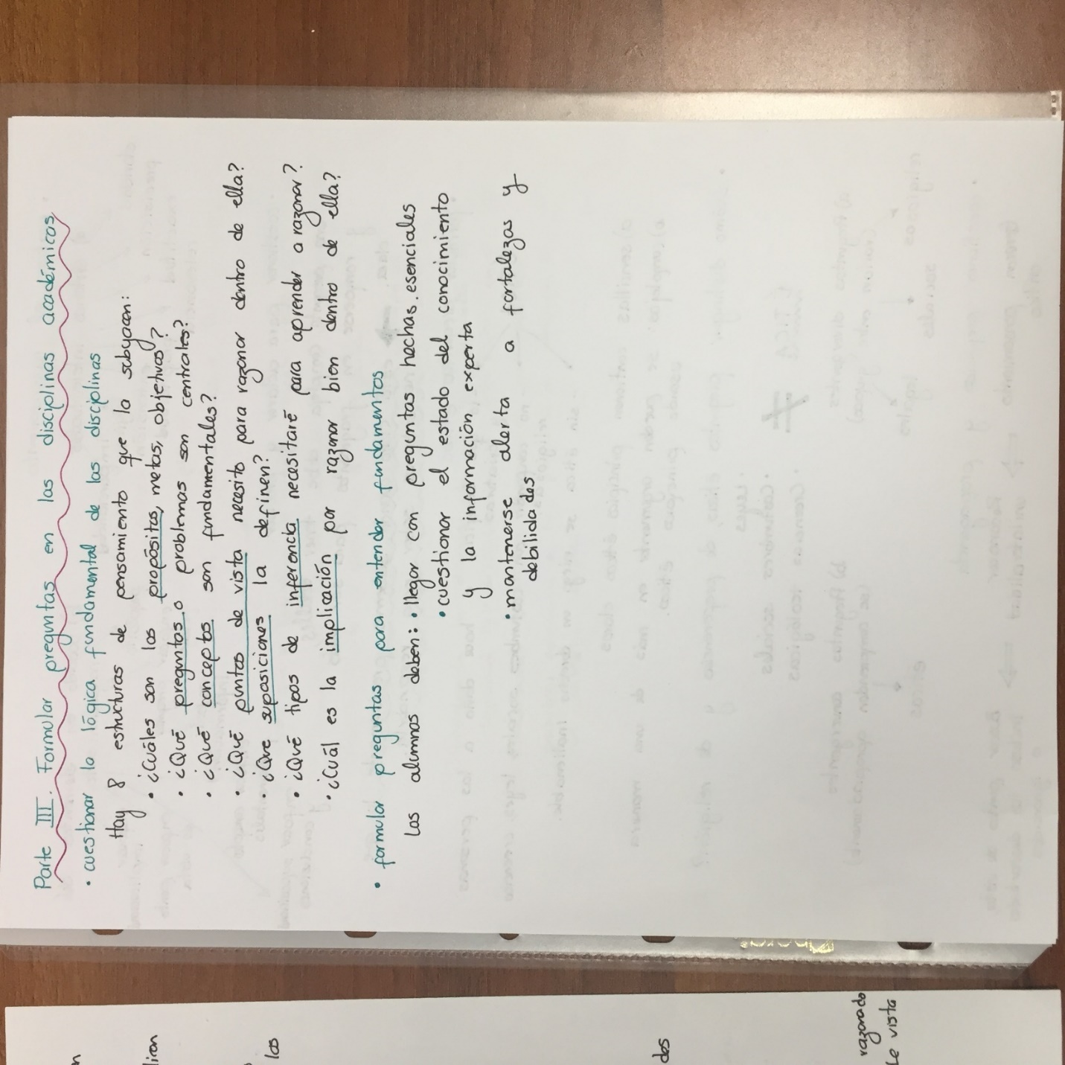

Slide 20
Producto 5 Organizador gráfico. Proceso de indagación.
La migración es considerada como un sistema complejo , es más que la suma de sus partes.
Al realizar el proyecto interdisciplinario, los alumnos identificarán estructuras de vulnerabilidad, resiliencia y condiciones de estabilidad.
Los pasos que se seguirán en nuestro proyecto interdisciplinario son:
Diagnóstico del fenómeno migratorio como un sistema complejo.
Planteamiento de preguntas de indagación.
Identificación de distintas problemáticas en torno al fenómeno migratorio a través del modelo sistémico.
Indagarán las diversas soluciones, considerando la integración interdisciplinaria y sus afectaciones en el sistema.
Analizarán distintos escenarios para plantear posibles soluciones a las preguntas de indagación, en un contexto complejo.

Slide 21
Producto 6 A.M.E. General.

Slide 22
Producto 7 E.I.P. Resumen (de tres proyectos)

Slide 23
Producto 8 E.I.P. Elaboración de Proyecto. Elaborado de manera virtual.

Slide 24
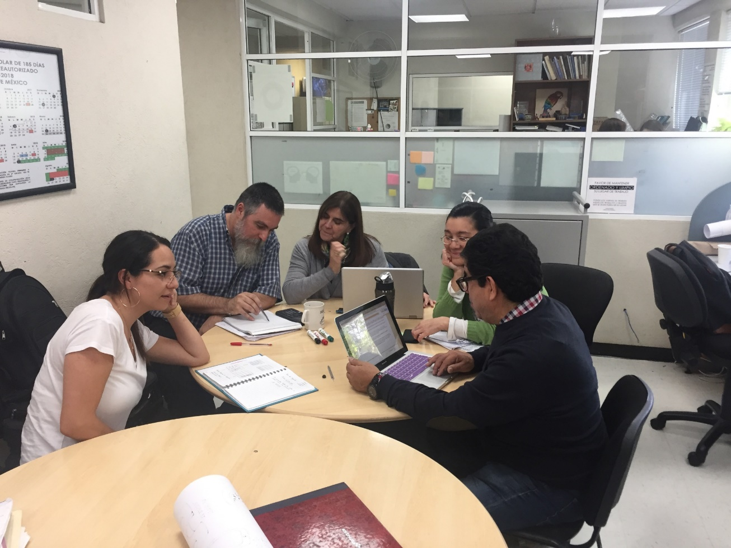
Producto 9 Fotos de la 2da. Reunión de Trabajo

Slide 25
5.h. Reflexión sobre el Proceso de Planteamiento del Proyecto

Slide 26
5.h. Reflexión sobre el Proceso de Planteamiento del Proyecto

Slide 27
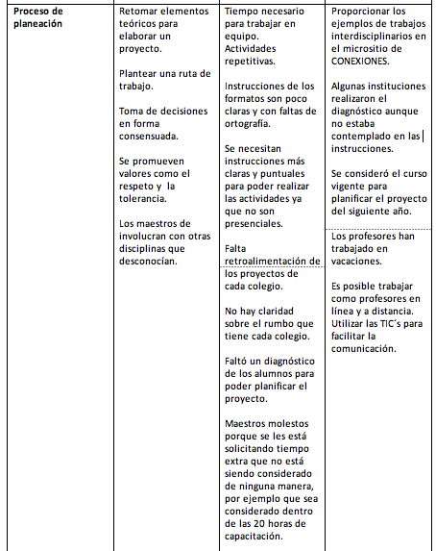
5.h. Reflexión sobre el Proceso de Planteamiento del Proyecto

Slide 28
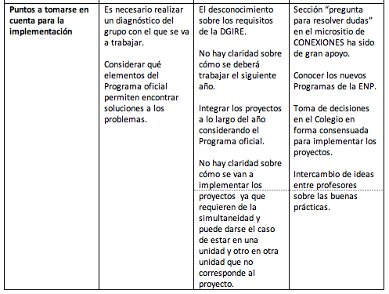
5.h. Reflexión sobre el Proceso de Planteamiento del Proyecto

Slide 29
5.i. Evaluación. Tipos, herramientas y productos de Aprendizaje. Evaluación Diagnóstica. Producto 10

Slide 30
5.i. Evaluación. Tipos, herramientas y productos de Aprendizaje. Evaluación Formativa. Producto 10

Slide 31
5.i. Evaluación. Tipos, herramientas y productos de Aprendizaje. Evaluación Sumativa. Producto 10

Slide 32
5.i. Evaluación. Formatos. Prerrequisitos. General 1 (producto 11).

Slide 33
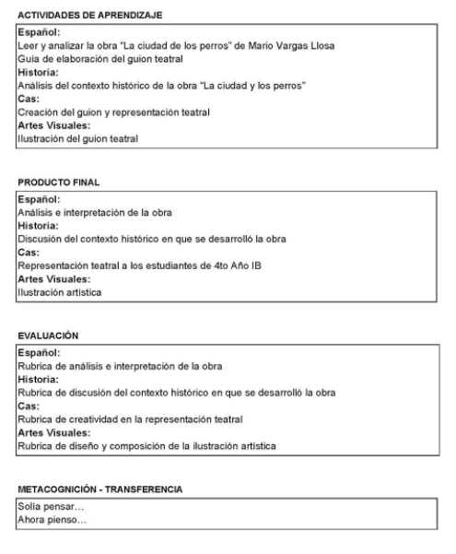
5.i. Evaluación. Formatos. Prerrequisitos. General 2 (producto 11).
Fuente:
Ventura, R., (2018). HISTORIA Y ESTUDIO. [online] Historiayestudio.blogspot.mx. Available at: https://historiayestudio.blogspot.mx/2016/ [Accessed 25 Apr. 2018].

Slide 34
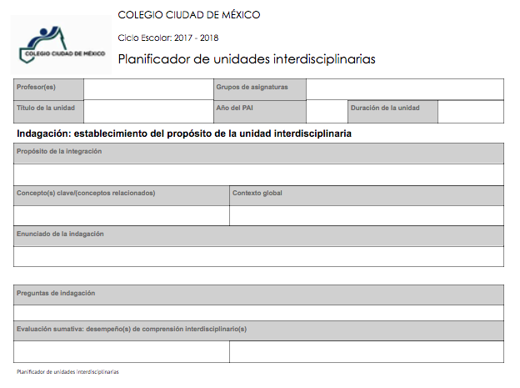
5.i. Evaluación. Formatos. Prerrequisitos. General 3 (producto 11).

Slide 35
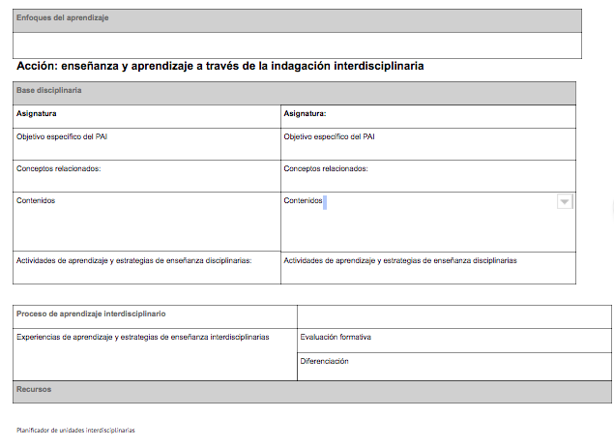
5.i. Evaluación. Formatos. Prerrequisitos. General 3 (producto 11).

Slide 36
5.i. Evaluación. Formatos. Grupo Heterogéneo (producto 12).

Slide 37
5.i. Evaluación. Formatos. Grupo Heterogéneo (producto 12).

Slide 38
5.i. Evaluación. Formatos. Grupo Heterogéneo (producto 12).

Slide 39
5.i. Evaluación. Formatos. Grupo Heterogéneo (producto 12).

Slide 40
5.i. Evaluación. Formatos. Grupo Heterogéneo (producto 12).

Slide 41
5.i. Evaluación. Formatos. Grupo Heterogéneo (producto 12).

Slide 42
5.i. Evaluación. Formatos. Grupo Heterogéneo (producto 12).

Slide 43
5.i. Evaluación. Formatos. Grupo Heterogéneo (producto 12).

Slide 44
5.i. Evaluación. Formatos. Grupo Heterogéneo (producto 12).

Slide 45
5.i. Evaluación. Formatos. Grupo Heterogéneo (producto 12).

Slide 46
5.i. Evaluación. Formatos. Grupo Heterogéneo (producto 12).

Slide 47
5.i. Evaluación. Formatos. Grupo Heterogéneo (producto 12).

Slide 48
5.i. Evaluación. Formatos. Grupo Heterogéneo (producto 12).

Slide 49
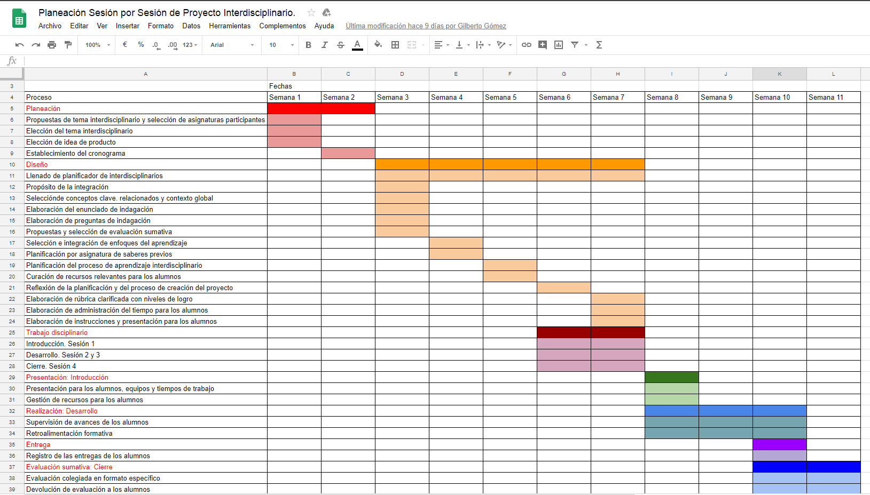
5.i. Evaluación. Formatos. Grupo Heterogéneo (producto 12). Diagrama de GANTT

Slide 50
5.i. Evaluación. Formatos. Grupo Heterogéneo (producto 12). Rúbrica de evaluación

Slide 51
5.i. Evaluación. Formatos. Grupo Heterogéneo (producto 12). Rúbrica de evaluación

Slide 52
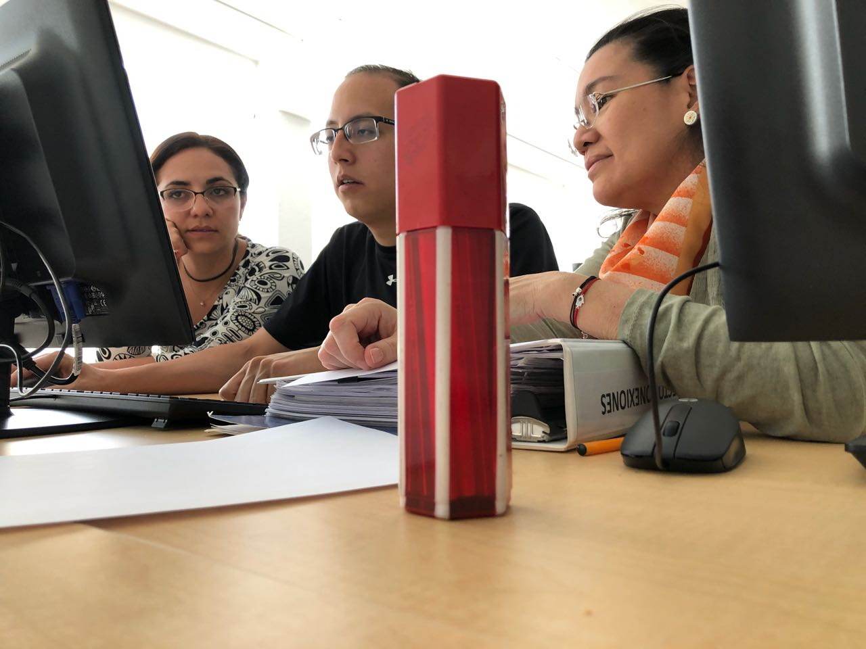
Fotografías 3ra. sesión

Slide 53
5.i. Lista de pasos para realizar una infografía digital (Producto 13).
1. Elegir un tema que capte la atención de la audiencia. Puede consistir en una explicación, datos estadísticos, resumen de un documento, etc.
2. Investigar y recolectar toda la información (estadísticas, imágenes, artículos). Ésta puede ser de propia autoría u obtenerse mediante la indagación, siempre y cuando se haga mención de las fuentes utilizadas.
Es importante ir registrando las fuentes de información y validar las mismas.
3. Sintetizar la información relevante y útil relativa al tema a tratar, eliminando lo innecesario. Filtrar aquella que es novedosa, sorprendente o relevante. Hay que recordar que, al utilizar poco texto, se incrementará la probabilidad de que las personas lo lean.
4. Jerarquizar la información por su relevancia.
5. Establecer conexiones, es decir, conceptualizar los elementos para que tengan relación unos con otros y así facilitar la interpretación.
6. Elegir el tipo de infografía por elaborar: descriptiva, secuencial, estadística, geográfica, de decisión, interactiva o jerárquica.
7. Elaborar un borrador considerado:
a) un estilo original y título atractivo
b) la conexión o integración de los datos
c) el tamaño, tipo y nitidez de las imágenes (los sitios http://iconarchive.com y http://kisspng.com contienen material de buena calidad y libre de derechos de autor)
d) la paleta de colores por usar (una herramienta que facilita la selección es http://color.adobe.com)
e) el estilo de los gráficos
f) la tipografía (se recomienda un uso creativo de fuentes y tamaños de letras)
g) las dimensiones
Un programa en línea para elaborar bosquejos de un diseño se encuentra disponible en http://mockflow.com.
Planificar un buen diseño de diagramación y procurar la legibilidad de la tipografía elegida permitirán una lectura rápida.
8. Diseñar la infografía en un programa de diseño (Photoshop, Ilustrador) o herramientas en línea (http://visual.ly, http://piktochart.com, http://infogram.com, http://canva.com, http://easel.ly, http://wordle.net). En los casos que así se requiera, no hay que olvidar guardar los cambios periódicamente, ya que la inestabilidad de la red inalámbrica o el software pudiese implicar la pérdida del trabajo realizado.
9. Citar correctamente todas las fuentes de las cuales se extrajo la información para crear la infografía.
11. Revisar todos los elementos antes mencionados y hacer las mejoras necesarias.
Una cuidadosa revisión de la ortografía y gramática es fundamental. De ser posible, se deben pedir opiniones para saber si el diseño general es atractivo y, el contenido, claro.
12. Publicar o difundir la infografía. Se puede considerar su publicación en algún medio electrónico o red social para medir su impacto o éxito mediante el número de comentarios positivos o personas que la hayan compartido.

Slide 54
5.i. Infografía digital (Producto 14).

Slide 55
5.i. Infografía digital (Producto 14).

Slide 56
5.i. Reflexiones Personales (Producto 15).
Miguel Ruíz Benjumeda
Las tres principales dificultades para la construcción del proyecto fueron:
1. La elección de un tema de proyecto que fuera de indiscutible trascendencia para los alumnos, en el cual estuvieran involucradas distintas materias.
2. La organización (estructura) del proyecto de manera que fuese que fuese lógica y clara para los alumnos.
3. La elección de fuentes relativas a la materia que imparto (matemáticas) que pudieran dar un aporte trascendente al proyecto.
Tales dificultades se fueron resolviendo durante el proceso de planeación con la ayuda de mis compañeros de equipo.
Los aspectos que puedo seguir trabajando en lo personal se refieren a la inclusión de temas sociales de actualidad en mis clases de matemáticas.
El trabajo colaborativo y el intercambio de ideas con mis pares ha influido de manera positiva respecto a una buena cantidad de ideas para poner en práctica en el aula.

Slide 57
5.i. Reflexiones Personales (Producto 15).
Elynn Vázquez Wong
La planificación del proyecto interdisciplinario de Migraciones fue una experiencia enriquecedora.
En primer lugar, definir una problemática interesante para los alumnos fue un reto. El segundo paso fue la reunión para integrar las distintas perspectivas disciplinarias para empezar a planificar el proyecto. Revisamos en conjunto los programas operativos y nos dimos cuenta de las coincidencias. A partir de ello nos dimos a la tarea de buscar fuentes para comprender la problemática. Posteriormente definimos el reto para los alumnos. También trabajamos en definir las tareas previas que se requerían y la rúbrica de evaluación del producto final.
Lo anterior resultó muy positivo y significativo ya que al ser un tema actual, se espera que los alumnos muestren un interés inmediato. Adicionalmente, la parte teórica, de las distintas asignaturas, tendrá más sentido al relacionarla con la búsqueda de una solución por parte de los alumnos.
La experiencia de planificación con profesores de otras asignaturas ha sido muy enriquecedor ya que es posible apreciar diferentes puntos de vista y en particular, se logra comprender de forma holística un problema complejo.
El mayor logro fue lograr visualizar un proyecto entre diferentes profesores, considerando pros y contras y sobre todo la comprensión de los alumnos.
El mayor reto fue el reunirnos para lograr consensos, aunque el trabajo a través de google drive y el grupo de classrooms nos ayudaron a estar comunicados aunque no fuese presencialmente.
A mi me parece que el enfoque interdisciplinario debe mantenerse en nuestras clases para lograr integrar el conocimiento y una comprensión significativa de los diversos problemas complejos por parte de los alumnos.

Slide 58
5.i. Reflexiones Personales (Producto 15).
José Arnulfo López Rincón
Las dificultades principales: el hecho de coincidir a partir de las opciones e ideas discutidas sobre un tema de interés que fuera vigente, pertinente y viable para el trato académico en las asignaturas involucradas, y que provocaran principalmente el gusto y entusiasmo de los alumnos; segundo, la necesaria coincidencia en los horarios de los docentes involucrados. Otra, que los alumnos lograran concebir y entender el trato de un tema en su carácter de interdisciplinario, con las características que implica.
Lo anterior se resolvió porque el planificador se diseñó para que los alumnos asimilaran la idea de forma muy positiva por el tema mismo y lo vieran atractivo, en donde el enfoque hacia un problema sería plural, pero al mismo tiempo convergente; además tener la experiencia del manejo adecuado de un conjunto de estrategias y habilidades pertinentes para el caso. Las dificultades sobre los tiempos de coincidencia de los docentes fueron superados, manejando días y horarios diferentes para que pudiéramos estar todos.
Los resultados fueron alentadores y propositivos, teniendo la oportunidad de poner en práctica diferentes habilidades, recreándose y reinventándose.

Slide 59
5.i. Reflexiones Personales (Producto 15).
Rubén Murillo Ramírez
Las principales dificultades que percibí en el proceso del trabajo fueron:
1. El ubicar lo que realmente esperábamos del trabajo, lograr que todas las materias involucradas tuvieran participación y cómo conjuntarlo
2. Explicar claramente el objetivo y diseñar la tarea a entregar
3. Tener los tiempos necesarios para poder tanto planificar cómo ir revisando la estructura del trabajo.
Afortunadamente todos los profesores involucrados en el proyecto pudimos acordar tiempos y espacios, y eso permitió que hubiera fluidez y que de la misma manera pudiéramos diseñar bien el trabajo.
En la parte personal, debo mejorar en la planificación y en los tiempos de entrega y revisión, por supuesto que los tiempos de reunión costaron trabajo pero se pudo solucionar con el trabajo en línea.
La realización de este proyecto me permitió experimentar nuevas facetas en mi trabajo y por supuesto que aporta cosas novedosas a mi formación, ya que me permitió trabajar de forma diferente elementos propios de mi clase y abordarlas con un enfoque más global.

Slide 60
5.i. Reflexiones Personales (Producto 15).
Gilberto Gómez Correa
Las principales dificultades fueron la falta de espacios para planeación en la que coincidieran todos los integrantes y que la cantidad de trabajo y planeación necesaria es bastante pero necesaria. Enfrentamos estas dificultades a través de reunirnos en recesos, lo cual realmente no es adecuado, y nos orientamos con la metodología del Bachillerato Internacional sobre proyectos interdisciplinarios.
De forma personal considero que trabajar en la administración del tiempo para liberar espacios es importante, sin embargo, hay muchos factores externos fuera de mi alcance.
Tomo para mis sesiones ordinarias de trabajo el buscar temas y problemáticas interesantes para motivar a los estudiantes y darles una guía de porqué estudiamos lo que estudiamos. Una forma de lograr esto es explorando y actualizándome sobre los temas y aplicaciones de mi asignatura. Otra forma es reuniéndome en academia con profesores de mi colegio y de otros colegios y compartiendo nuestras ideas y experiencias. Finalmente considero de fundamental importancia actualizarme respecto a la investigación pedagógica en general y de mi área en especial en revistas especializadas.

Slide 61
5.i. Reflexiones Personales (Producto 15).
Jossellin Nayelly Martínez García
Las principales dificultades a las que nos enfrentamos:
1. Lograr establecer tiempos de reunión entre los profesores del equipo.
2. Integrar las perspectivas de todos los profesores en un proyecto significativo y trascendente.
3. El discernimiento de las fuentes relevantes y adecuadas, tanto previas, como de investigación profunda para la realización del producto.
Lo anterior pudimos resolverlo dándole estructura al proyecto, haciéndolo de esta forma más claro para nosotros y, por ende, para los alumnos. Realizar el proceso completo, mediante el uso de planificadores, nos permitió entender lo que necesitábamos reforzar y algunos aspectos en los que estábamos siendo redundantes.
Para obtener mejores resultados podríamos seguir en búsqueda de temas de actualidad que generen interés en los alumnos y motivación para realizarlos, como en nuestro caso. Asimismo, establecer una mejor calendarización para nuestras actividades y, con ello, permitir que, tanto los alumnos como los profesores, tengamos más tiempo para diseñar, realizar y retroalimentar.
En la realización de este proyecto pude ser consciente de todo el proceso de integración de más de una materia sobre un tema particular, lo cual enriquece infinitamente los conceptos y el aprendizaje significativo. Esto representa una exigencia para mí de estar más informada y preparada, no solo en aspectos de mi materia, sino aprender de más de un área del conocimiento.

